Slide 1

基于Torch平台的神经网络压缩
研究与应用
我们毕业啦
其实是答辩的标题地方
SY1506116 付 强 SY1606113 陈伟民
SY1606323 李恬霖 SY1606411 曹 进
2017.05.05

Slide 2

上周工作
需求复评审
修改文档格式
修改RUCM图
完成扩展设计文档
软件产品改进计划

Slide 3
软件产品改进
实现方案
前向传播：投影
将每个神经网络层的输入特征图S和权重矩阵W都通过相同的投影矩阵P进行压缩，对压缩后的矩阵相乘得到的矩阵作为输出特征图T的近似
投影过程：降维 & 二值化
后向传播：修改梯度的计算过程
输入特征图S & 输出特征T
投影矩阵P
测试目标
根据投影矩阵P是否进行训练，提出神经网络压缩的两种算法。本项目希望利用这两种算法对神经网络进行压缩，并测试在不同压缩比下，神经网络在MNIST数据集上的表现（准确率）。

Slide 4
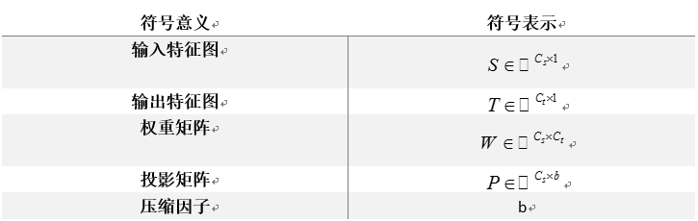



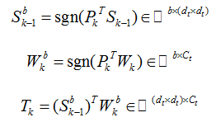
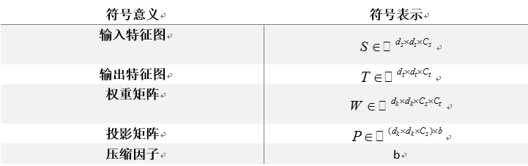
软件产品改进
全连接层
卷积层

Slide 5




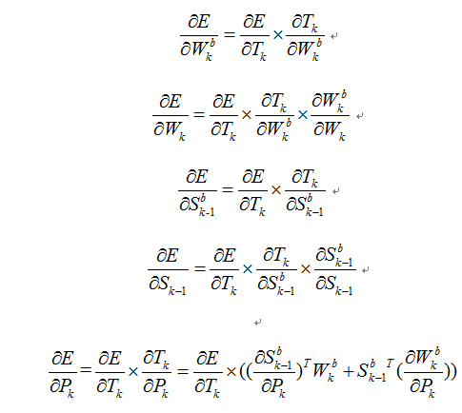


软件产品改进
后向传播
对k=1到L，都有 ，根据链式法则由此可得到 、 、
根据前向传播：
涉及对sgn函数的求导：
近似求导处理：
y=x
y=Htanh(x)=max(-1, min(1, x))

Slide 6
软件产品改进
任务分配
 | Algo 1. 随机P | Algo 2.训练P
更新变量 | W, b | W, b, P
修改文件 | Linear.lua SpatialConvolution.lua SpatialConvolutionMM.c | Module.lua Linear.lua SpatialConvolution.lua SpatialConvolutionMM.c
激活函数 | y=x y=Htanh(x) | y=x y=Htanh(x)
进度 | Complete
y=x：付强 & 曹进
y=Htanh(x)：陈伟民 & 李恬霖

Slide 7
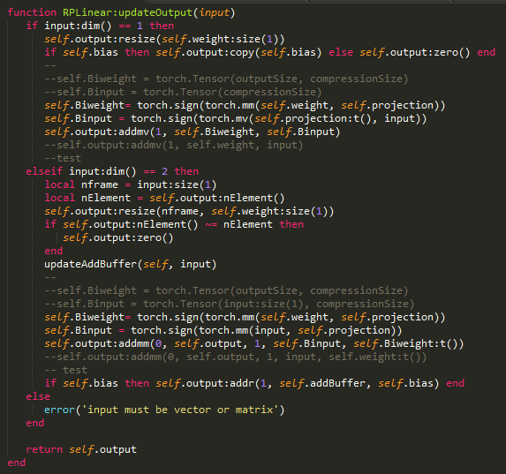
软件产品改进
Algo 1. 随机P
Linear.lua
__init(inputSize, outputSize, compressionSize, bias)
updateOutput(input)
updateGradInput(input, gradOutput)
accGradParameters(input, gradOutput, scale)
SpatialConvolution.lua
修改Linear的相同接口
添加Projection属性
修改SpatialConvolutionMM.c内核
Algo 2. 训练P
Module.lua
增加parameters: projection

Slide 8
Q&A
谢谢！
Notes:
“”

